Slide 1

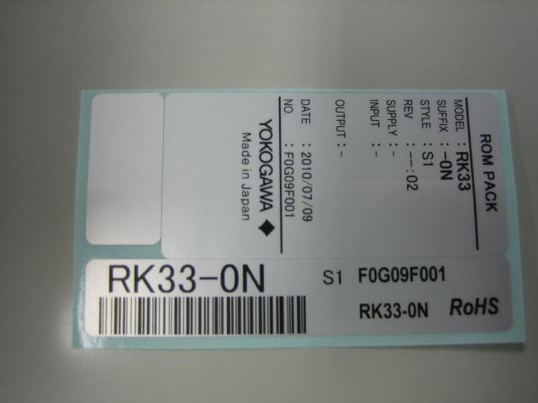
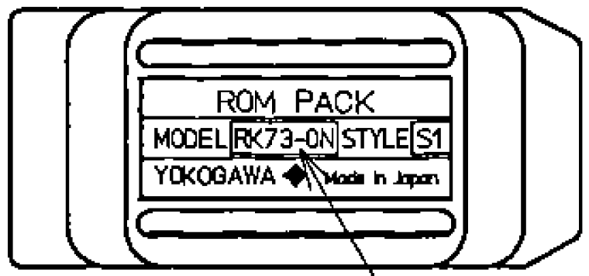
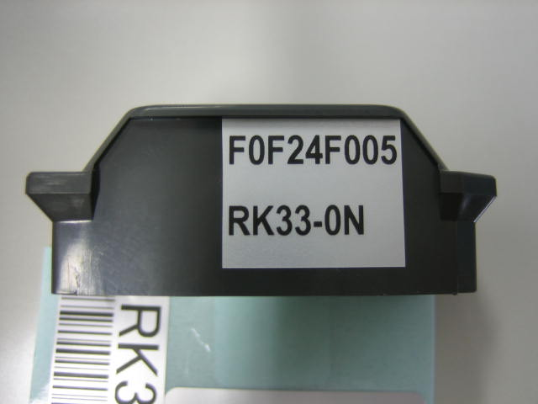

ROM 팩 주명판 부착
인쇄된 주명판을 가위로 커트하여 ROM팩에 하기와 같이 부착하세요.
밑면은 하기와 같이 부착

